Slide 1
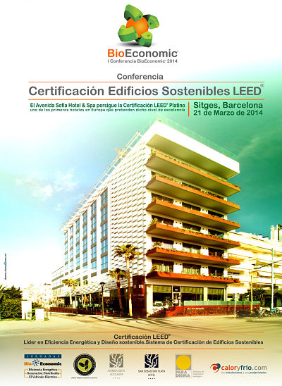

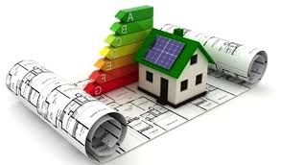
Profitherm® floor Especialistas en confort térmico
Notes:
Buenos días a todos, ante todo agradecerles su asistencia a esta Primera Convención BioEconomic.

Slide 2
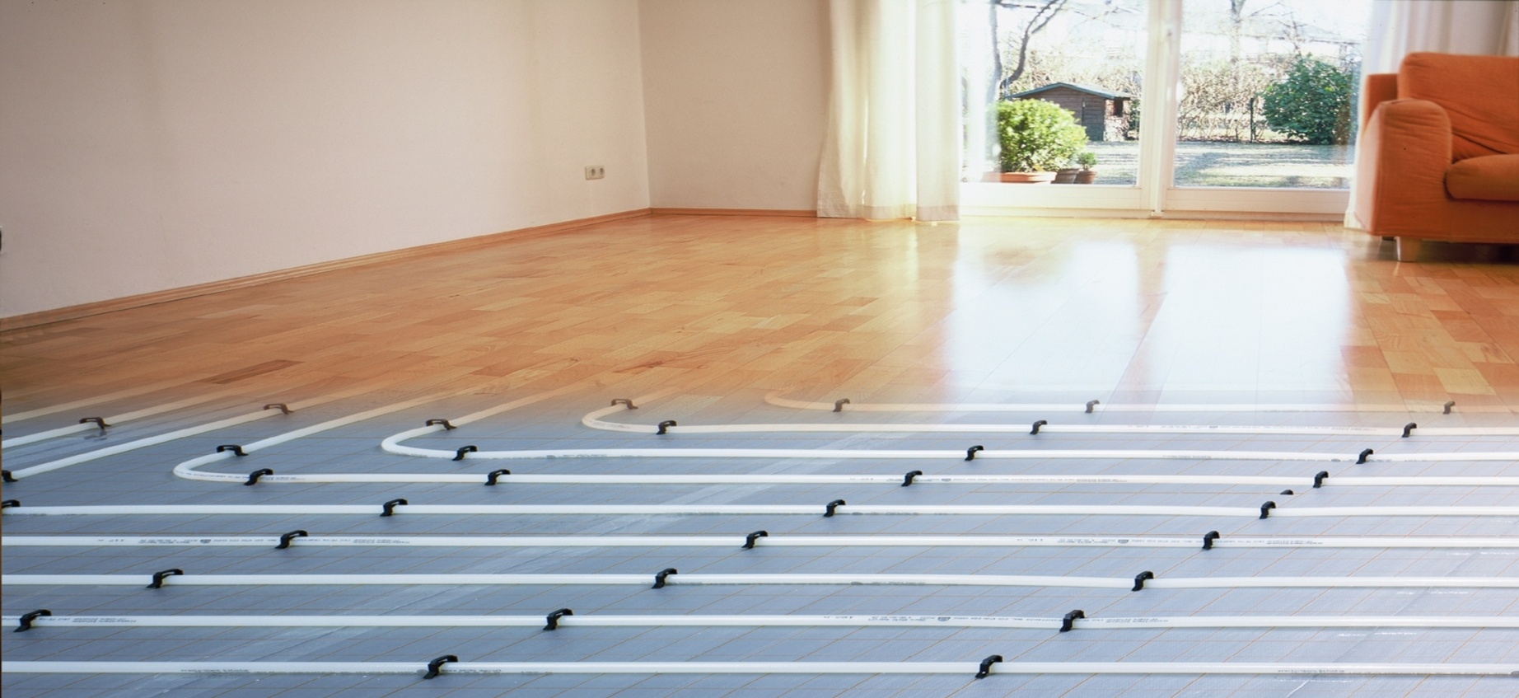

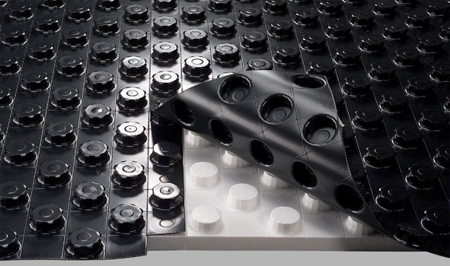
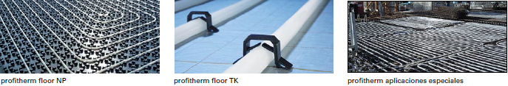
SISTEMAS DE SUELO RADIANTE
Notes:
El porque de Pasado, Presente y Futuro, pues fundamentalmente porque este tipo de sistemas de calefacción se llevan instalando desde hace muchos años, se instalan en la actualidad y con los años que llevamos de crisis este año se han aumentado las instalaciones de suelo radiante en un 27% aproximadamente y a lo largo de los próximos años todavía se prevé un crecimiento de estos sistemas afianzándose como un sistema de futuro.

Slide 3
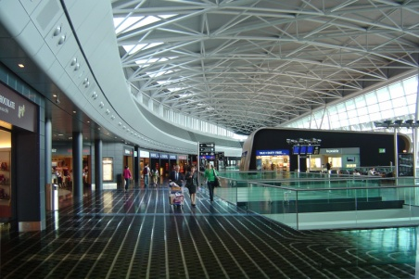


CAMPOS DE APLICACIÓN
Edificios de oficinas y residenciales
Naves industriales
Concesionarios de coches
Rampas de garajes
Restaurantes y salas de reuniones
Centros comerciales
Hoteles y Casas Rurales
Pabellones deportivos
Campos de futbol
Jardines de Invierno
Notes:
Estos sistemas de climatización se pueden instalar en cualquier edificio o complejo donde se requiera un confort térmico.

Slide 4
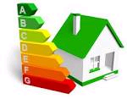
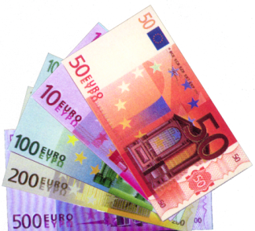



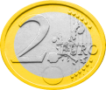

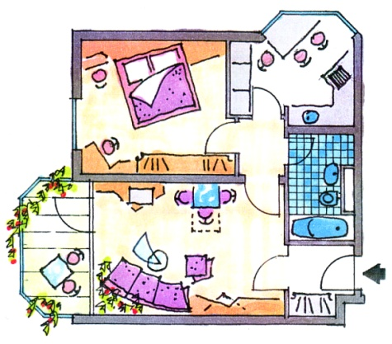
VENTAJAS DEL SUELO RADIANTE
Bajos costes de mantenimiento
Ahorro Energético
Confort / Salud
Pies calientes/Cabeza fría
No a las corrientes de aire“
Silencioso
Libertad arquitectónica
Notes:
El crecimiento en estos sistemas esta dado fundamentalmente por sus grandes ventajas. Bajos costes de mantenimiento, confort y libertad arquitectonica entre otros.

Slide 5
BAJOS COSTES
Consumo Energético de la Vivienda
Iluminación
Otros
Energía
Agua caliente
Calefacción
Notes:
Bajos costes porque? Teniendo en cuenta que aproximadamente el 76% del consumo de una vivienda es en calefacción Una instalación de suelo radiante proporciona entre un 35% a un 40% de ahorro sobre este consumo. Un ahorro muy importante en el consumo general de una casa por ejemplo.

Slide 6

EFICIENCIA ENERGÉTICA
Los sistemas de Suelo Radiante proporcionan un alto grado de eficiencia Energética a la instalación debido a:
La temperatura del fluido caloportador es muy baja, entre los 30-45ºC nunca superior a 55ºC.
La sensación de confort se rige por el parámetro de Temperatura Operativa recogido en el R.I.T.E., a iguales condiciones climáticas interiores es el sistema que menos consume.
Son compatibles con cualquier sistema de producción de energía sostenible, renovables: Geothermia, Aerothermia, Solar Térmica……
Notes:
Die Verlegung in Schneckenform bietet ein sehr günstiges Oberflächenprofil. Eine Verlegung mit der Klemmschiene ist aber nicht sinnvoll möglich, da die Klemmschiene im Rohrbogenbereich nur in Einzelstücken angebracht werden kann. Das Stückeln der Klemmschiene ist zu aufwendig.

Slide 7
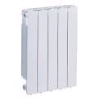
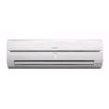
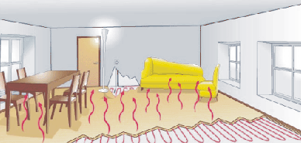

CONFORT
Actuales sistemas de calefacción
Radiadores: Consumo alto y confort medio
Bombas de Calor: Consumo medio y confort bajo
SUELO RADIANTE: Consumo Bajo y confort Alto.
EL GRAN ALIADO DEL AHORRO ENERGETICO

Slide 8
DISTRIBUCION DEL CALOR
2,7 m
Distribución
ideal de calor
1,7 m
0,1 m
°C
16
20
24
Radiadores / Bombas de calor
Suelo radiante
2,7 m
2,7 m
1,7 m
1,7 m
0,1 m
0,1 m
°C
16
20
24
°C
16
20
24

Slide 9

Pies calientes, cabeza fría !
Calor por radiación

Slide 10
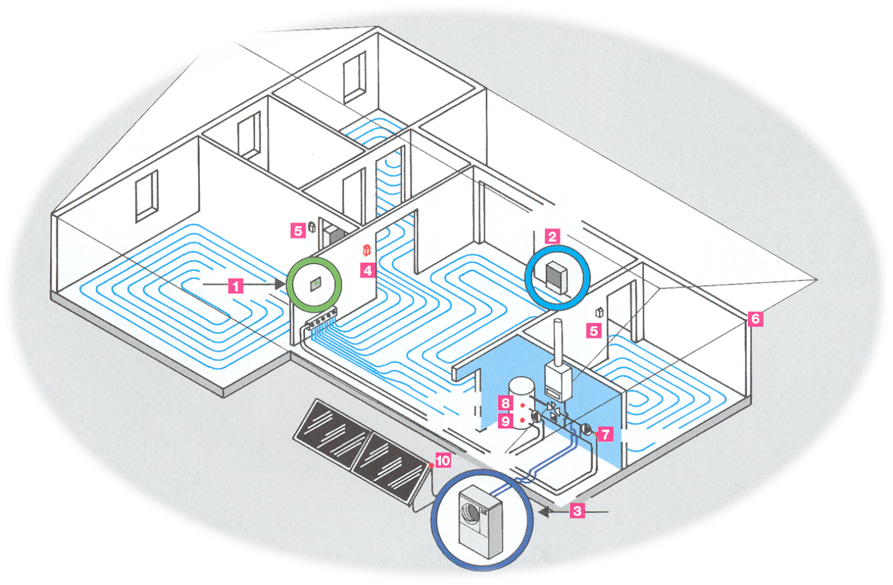
LIBERTAD ARQUITECTONICA
No hay radiadores debajo de las ventanas ni detrás de puertas
No hay rejillas ni Split en las paredes
Todas las instalaciones van por el suelo

Slide 11
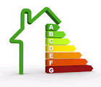
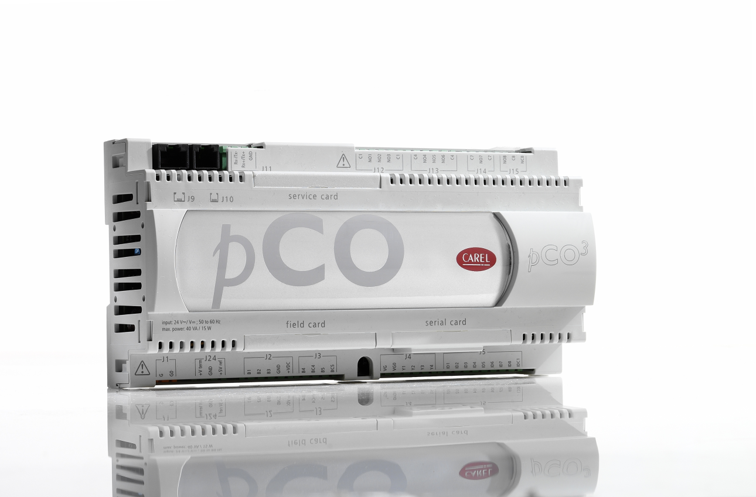
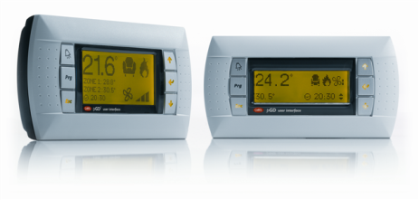
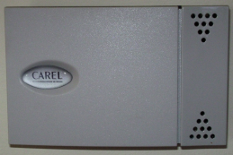
MAYOR CONTROL
Mayor Confort y Mayor Ahorro Energético

Slide 12
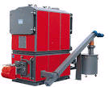

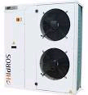
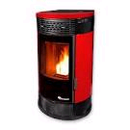
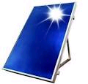
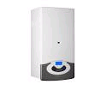
TOTALMENTE COMPATIBLE
Con cualquier tipo de sistema de producción:
Calderas: Gas, Gasoil, Biomasa…
Aerothermia y Bombas de calor: Aire-Agua, Agua-Agua…
Geothermia: Aire-Agua, Agua-Agua…
Solar Térmica

Slide 13

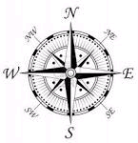

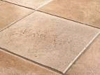
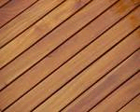
REQUISITOS PARA REALIZAR UN PROYECTO:
  Planos acotados o Estudio de la Arquitectura
  Ubicación y orientación del edificio
  Tipo de suelo final: Gres, tarima, marmol…
  Sistema de producción del calor / frio

Slide 14
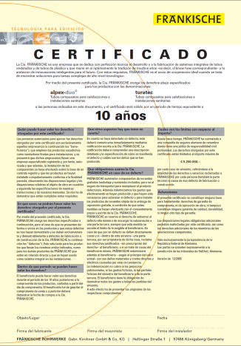
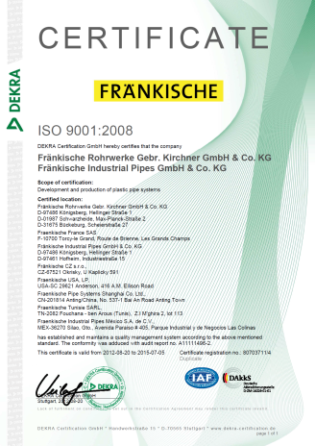

NOSOTROS PONEMOS EL RESTO
Realizamos el estudio técnico.
Realizamos diseño de la instalación sobre plano.
Realizamos el presupuesto de material.
Realizamos esquemas hidráulicos de la instalación.
Realizamos apoyo técnico a la dirección de obra.
Realizamos apoyo in-situ en obra al instalador.
Y todo con la garantía de sistema Fränkische: 10 años
Notes:
.

Slide 15
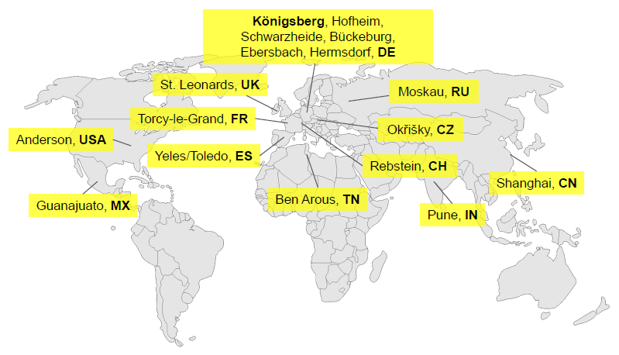
FRÄNKISCHE: BUILDING TECNOLOGY
Gracias, Merci, Thank you
Notes:
.

